Slide 1
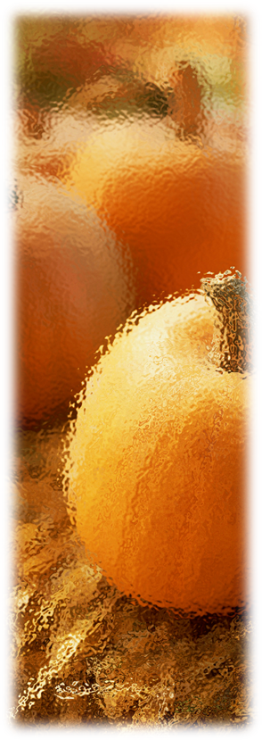
Vilniaus Žirmūnų gimnazijos Dailės ir technologijų mokytojų Kūrybinių darbų paroda „Metų laikai“ Tapyba, fotografija, šilkas, vilna 2014 03 13-30

Slide 2
Triptikas ,,Vasaros žydėjimas“ Dailės mokytoja Sonata Pečiulienė

Slide 3
Fotografija “Metų laikai” Technologijų mokytojas Edvardas Bortkevičius

Slide 4
“Rudens duetas” tapyba ant šilko “Balti ieškojimai” vilna “Pavasaris” vilna Technologijų mokytoja Vaida Gailiūnienė

Slide 5
“Metų laikai” Dailės mokytoja Natalija Kriščiūnienė

